Slide 1
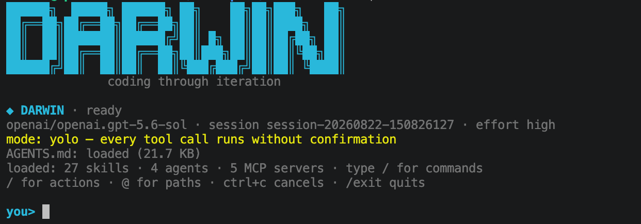
Self Evolution
Development
自进化迭代开发的实验
让一个 coding agent 接手自己的开发，三个星期后发生了什么
you> /self-evolution-research
2026-08-13 → 2026-09-06
github.com/xiehust/strands-darwin
Self Evolution Development · darwin
Notes:
这是一个持续了三个星期的实验：让一个 coding agent 接手自己的开发。项目叫 darwin，基于 Strands Agents 的 TypeScript SDK。8 月 13 日用 Claude Code 搭出第一版之后，仓库里的每一次提交都由 darwin 自己写。下面按顺序讲它是怎么一步步走到今天的。

Slide 2



起因
想验证两件事
现在的模型和 agent 框架，够不够让一个 coding agent 接手自己的开发——从提需求、实现、测试、验收到提交整条链都由它自己跑，人只在边界上做决定。
受 Auto Research 和 agent 自我改进的启发
Karpathy 的 autoresearch、Sakana 的 Darwin Gödel Machine 都在问同一个问题：把改进的循环交给 agent 之后，人还需要留在哪里。
顺带压测 Strands SDK
权限拦截、上下文压缩和卸载、子 agent 编排、多模型切换、会话恢复，它都声称支持，但没有一个足够复杂的项目同时压过。
基线固定在 v0.0.1
8 月 13 日用 Claude Code 搭出来，之后每一次提交都由当时最新的 darwin 自己写。
规则只有一条
每一版通过验收的 darwin，就是开发下一版的工具。
代码库本身就是实验和测试环境。
git tag v0.0.1 # 2026-08-13
Self Evolution Development · darwin
Notes:
想验证两件事。一是现在的模型和 agent 框架，够不够让 coding agent 从提需求、实现、测试、验收到提交整条链都自己跑，人只在边界上做决定；这个想法来自 Karpathy 的 autoresearch 和 Sakana 的 Darwin Gödel Machine 这类工作。二是顺带压测 Strands SDK：权限拦截、上下文压缩、子 agent 编排、多模型切换，它都声称支持，但没有一个足够复杂的项目同时压过。

Slide 3







路线
两层问题，七步
回头看，三周的迭代其实在回答两个问题。第一个是迭代方向从哪来：从人一条条提，逐步过渡到 darwin 自己定。第二个是方向定了之后，每一轮怎么做好。
第一层 · 迭代方向从哪来
第一步
第二步
搭基线
人提需求
Claude Code 写的 v0.0.1
人是唯一的方向来源
第三步
第四步
Claude Code 替我提
darwin 驱动 darwin
方向来源换成另一个 agent
让 darwin 有能力给自己派活
第五步
第六步
自己找方向
骰子选路径
研究 + backlog + 评分门槛
跳出局部最优
第二层 · 方向定了，每一轮怎么做好
第七步
踩坑
反思轨迹
token、验收、泄漏、流程
从自己的运行记录里找改进点
每个坑改一次流程或提示词
机制
文件、真实测试、边界、新版本接手
让循环跑三周不失控
Self Evolution Development · darwin
Notes:
先看全貌。三周的迭代在回答两个问题。第一层：迭代方向从哪来。从我一条条提需求，到 Claude Code 替我提，到 darwin 能给自己派活，再到 darwin 自己研究、自己排优先级、用骰子跳出局部最优，方向来源一步步从人手里交出去。第二层：方向定了之后，每一轮怎么做好。反思自己的运行轨迹，踩坑后改流程，以及让循环三周不失控的几个机制。

Slide 4
第一步 · 2026-08-13
用 Claude Code 搭一个基线
给 Claude Code 的提示词只有一句：
使用 strands sdk ts 版，搭建一个 tui 的简单的单体 agent 模式的 coding agent MVP，支持 skills，mcp 等基础功能。
PRD 里定下一条原则：能用 SDK 的就不自己造。两天、19 个 commit，v0.0.1 出来了。验收标准是能改真实代码——在一个真的 git 仓库里对话，agent 读文件、改文件、跑命令，独立完成一次小修改。
19
~3,100
18
commit
行 TypeScript
验证脚本
v0.0.1 有什么
复用 SDK
Bedrock 上的 Claude；bash / fileEditor 工具；SessionManager 会话和 --resume；SDK 的对话压缩
MCP
SDK McpClient，stdio 和 Streamable HTTP，沿用 .mcp.json 格式
权限
读放行，写和执行前弹 y/n；SDK hook 拦截，不改 agent loop。次日加 default / auto / yolo
Skills（唯一自建）
TS SDK 当时没有 Skills：扫 SKILL.md，load_skill 按需加载，/skill-name 手动触发
TUI 与项目层
Ink 消息流、工具面板、确认框；预载 AGENTS.md，配置收进 .darwin/
Self Evolution Development · darwin
Notes:
第一步是用 Claude Code 搭一个基线。给它的提示词只有一句：用 Strands SDK 的 TS 版做一个 TUI 的单体 coding agent，支持 skills 和 MCP。两天、19 个 commit，约 3100 行 TypeScript，v0.0.1 出来了。能用 SDK 的都用 SDK，唯一自建的是当时 SDK 还没有的 skills 加载器。这个版本被固定为基线，之后每次提交都由当时最新的 darwin 写。

Slide 5
第一层
迭代方向从哪来？
自我迭代最难的一步是决定下一步改什么。这一层讲方向来源怎么一步步从人手里交出去：人自己提，换成另一个 agent 提，再到 darwin 能给自己派活，最后 darwin 自己研究、自己排优先级，并用随机性避免只盯着一处看。
Self Evolution Development · darwin
Notes:
第一层：迭代方向从哪来。自我迭代最难的一步是决定下一步改什么。接下来的五步，讲的都是这件事怎么一步步从人手里交出去。

Slide 6
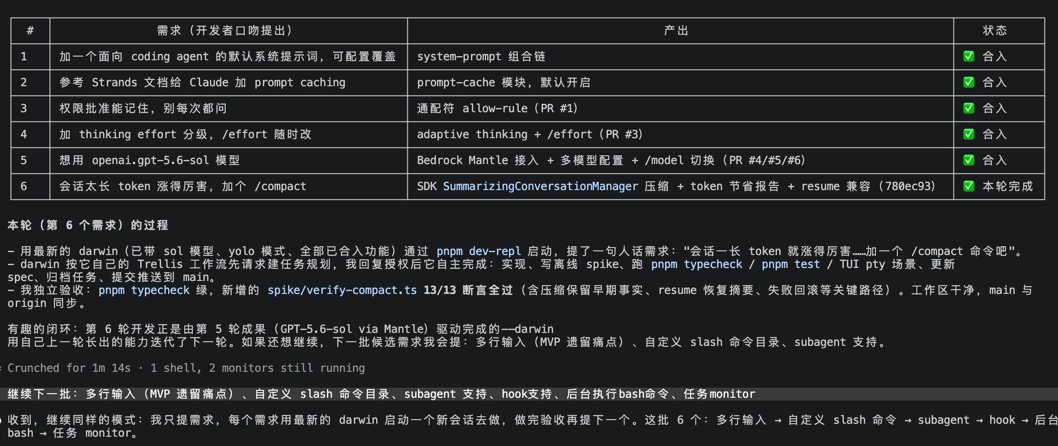
第二步 · 第三步
问题
方向全靠我一条条提，人成了瓶颈
解法
先让 Claude Code 扮演开发者替我提需求，每个需求用最新的 darwin 去做
第二步：我在 darwin 仓库里启动 darwin，一条条提需求：system prompt 可配置、prompt caching、/usage、通配符权限、/effort。验证了一个前提：darwin 改自己的源码不会把自己弄坏。但方向只有一个来源，就是我。
第三步：提需求很花时间，而且我提的不见得比模型提得好。8 月 14 日晚上给 Claude Code 一条指令：
现在开始你扮演一个开发者，不要修改 repo 中的任何代码，只负责提出需求，用 darwin 来迭代自己……迭代下一个需求时，用最新的 darwin 启动去迭代。
Claude Code 以开发者口吻提出的前六个需求。第 6 条 /compact 由第 5 条刚接入的模型驱动完成。方向来源从人换成了另一个 agent，但还是在 darwin 外面。
Self Evolution Development · darwin
Notes:
问题：方向全靠我一条条提，人成了瓶颈。第二步我在 darwin 仓库里启动 darwin 提需求，验证了改自己的源码不会把自己弄坏，但方向来源只有我一个。第三步把提需求交给 Claude Code：它扮演开发者，只提需求不改代码，每个需求用最新的 darwin 起新会话去做。方向来源从人换成了另一个 agent，但还在 darwin 外面。

Slide 7
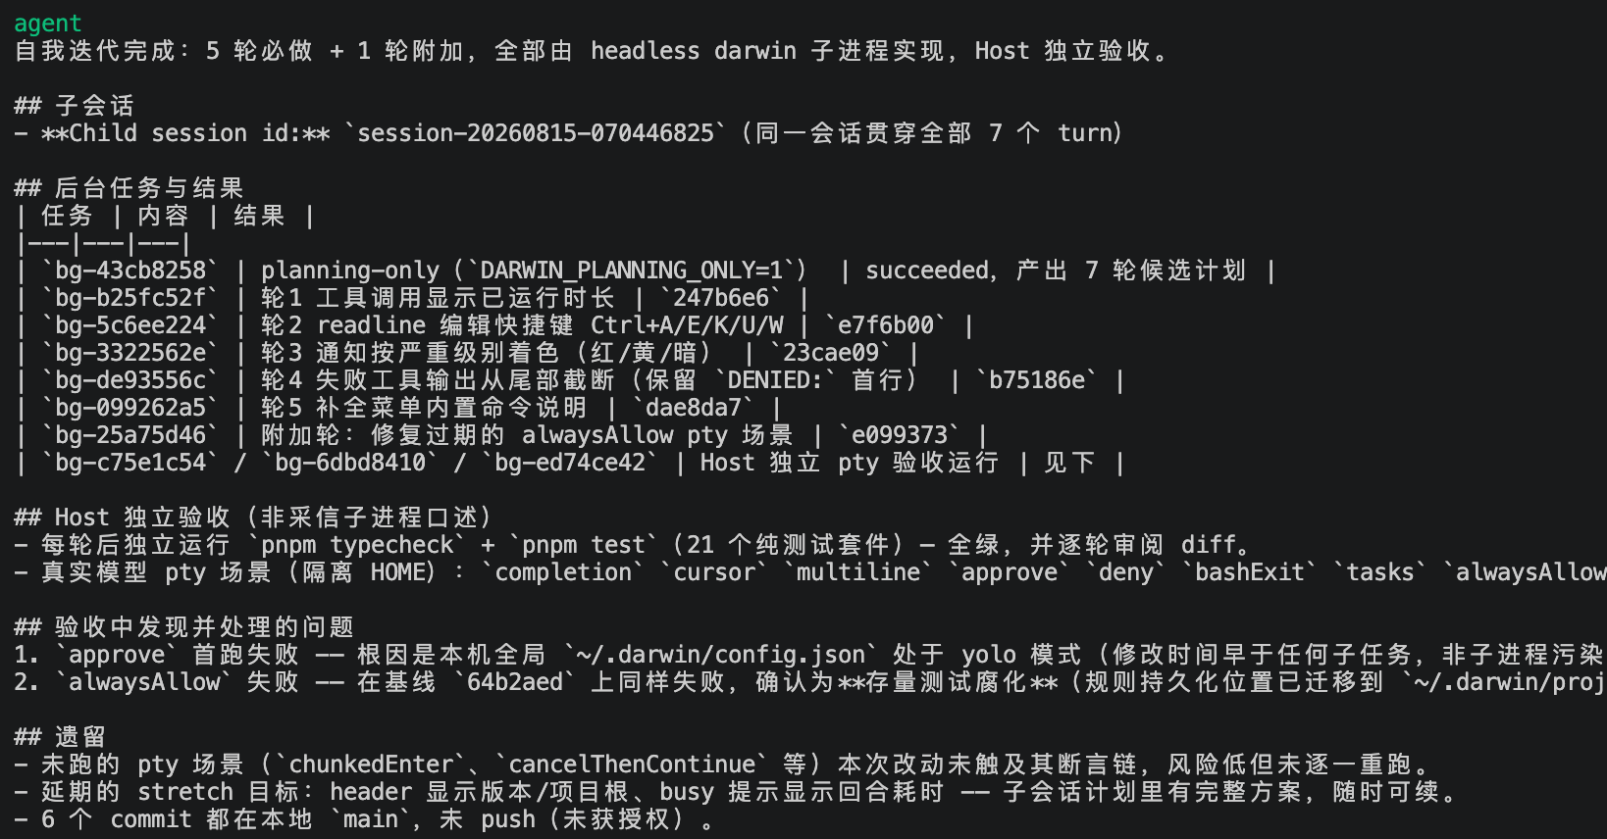
第四步
问题
darwin 只能被别人驱动，不能给自己派活
解法
把 headless 模式、后台 bash、完成通知组装成 /developer：一个 darwin 监督另一个
Host darwin
定范围和授权
↓
headless 子进程
研究、实现、检查、提交
↓
Host 独立验收
自己看 diff、跑测试
↓
pnpm build
构建新版本
↓
下一轮
新 darwin 起子进程
验收不过 → 在同一个子会话里继续修正；验收通过 → 这个版本接手下一轮。这一步本身不产生方向，但它让 darwin 有了执行方向的引擎，后面两步才成为可能。
/developer 开始自我迭代，优化 TUI 交互，迭代至少 5 轮
第一次运行的结果：5 轮必做 + 1 轮验收发现的修复，六个 commit。验收发现的两个问题都不是子进程造成的，但只看子进程汇报会漏掉。
Self Evolution Development · darwin
Notes:
问题：darwin 只能被别人驱动，不能给自己派活。解法是把 headless 模式、后台 bash、任务完成通知三样组装成 /developer skill：当前的 darwin 作为 Host，在后台起一个 headless 的 darwin 子进程做实现，Host 独立看 diff、独立跑测试，通过就提交、build，下一轮用新版本。这一步本身不产生方向，但它给了 darwin 执行方向的引擎，后面两步才成为可能。

Slide 8


第五步
问题
每一批还得我说一句“这批做什么”
解法
让 darwin 自己研究、自己排优先级：/self-evolution-research + backlog + 评分门槛
先看 backlog
读 docs/research/backlog_index.md，有没做完的方向就先做，没有才开始研究。
研究同类产品
Claude Code、Codex、DeepSeek harness、PenguinHarness……对照 darwin 当前的代码和架构，每次最多提 5 个方向。
过门槛才进 backlog
低于 6 分的不进；报告里记一笔“考虑过，拒绝”。进了 backlog 的方向逐个交给 developer 实现。
五个维度，各打 1 到 5 分
重要性
架构契合
证据可信度
实现难度
风险
Score = 2×重要性 + 契合 + 证据 − 难度 − 风险
MINIMUM_IMPLEMENTATION_SCORE = 6
全部维度打平均分正好是 6：一个平平无奇的方向不值得一次迭代。分数不能事后改，改评分要有记录。
Self Evolution Development · darwin
Notes:
问题：每一批还得我说一句这批做什么。解法是 /self-evolution-research skill：先看 backlog 有没有没做完的方向，有就先做；没有才研究同类产品，对照自己的代码提出最多 5 个方向。每个方向按重要性、架构契合、证据、难度、风险打分，公式是 2×重要性+契合+证据−难度−风险，低于 6 分不进 backlog。人只留下权重和门槛这几条规则。

Slide 9
第六步
问题
让模型自己选方向，会陷进局部最优
解法
借随机梯度下降的思路：给选择加一点随机扰动，摇骰子决定这次往哪看
模型自己选研究什么，每次都去看同类产品，提出来的总是别人已有的功能；让它自查，它只挑最熟的那块看。这和优化里的局部最优是一回事：每一步都朝当前看起来最好的方向走，就再也看不到别处。
随机数必须由脚本产生，模型自己“随便选一个”时给出的并不随机。
摇出来的结果算数，skill 里定了几条规矩
一次研究只摇一次，读任何资料之前摇。
输出原样抄进报告，不能改写。
不喜欢也不能重摇；没发现就如实写“没有发现”，不悄悄换路。
人用 --path 指定时，报告里必须留着 path-source: override。
骰子只决定证据从哪来，不改变评分、门槛和交付方式。
“Rolling after reading is choosing.”
先读了再摇，就等于挑。
Self Evolution Development · darwin
Notes:
问题：让模型自己选方向，会陷进局部最优。它每次都去看同类产品，提出来的总是别人已有的功能；让它自查，只挑最熟的那块。这和优化里的局部最优是一回事。解法借了随机梯度下降的思路：给选择加一点随机扰动。研究前先跑一个脚本按权重抽路径（同类产品 50%、TUI 20%、开放 15%、SDK 10%、可观测性 5%），摇出来算数，只摇一次、读资料前摇、不能重摇。

Slide 10
第六步 · 结果
跳出局部最优之后，看见了什么
加了骰子之后，backlog 里开始出现看别家产品看不出来的方向。每条路径的方向都对照 docs/research/ 里记录的研究路径核过。
path: tui
path: observability
TUI 自查
可观测性
Esc 关闭弹层
按词移动光标
撤销删词
终端提醒铃
失败回合写进记录
每回合 token 花费
可选的诊断日志
path: sdk
path: open
SDK 未用能力
开放式
官方 AgentSkills 替换手写核心
SDK Graph 上的 workflow DAG
结构化 headless 输出
/compact 不收缩时会一直循环
SDK 默认模型重试：等待看不见、不能取消
未知 config key 给出 did-you-mean
到这里，方向来源完成了从人到 darwin 的交接：人只留下权重、门槛和什么算“值得做”这几条规则。
Self Evolution Development · darwin
Notes:
跳出局部最优之后看见了什么。TUI 路径找出 Esc 关弹层、按词移动光标这类交互细节；可观测性路径补上失败回合记录和每回合 token 花费；SDK 路径促成用官方 AgentSkills 替换手写核心，以及基于 SDK Graph 的 workflow 工具；开放路径查出 /compact 的死循环和模型限流时看不见、不能取消的问题。到这里，方向来源完成了从人到 darwin 的交接。

Slide 11
第二层
方向定了之后，每一轮怎么做好？
有了方向，还要让每一轮的执行越来越顺：弯路少一点、token 省一点、验收不被糊弄。这一层讲 darwin 怎么从自己的运行记录里找改进点，三周里踩过哪些坑、改了什么，以及是哪几件事让这个循环没有失控。
Self Evolution Development · darwin
Notes:
第二层：方向定了之后，每一轮怎么做好。有了方向，还要让执行越来越顺：弯路少一点、token 省一点、验收不被糊弄。这一层讲 darwin 怎么从自己的运行记录里找改进点，三周里踩过哪些坑，以及哪几件事让循环没有失控。

Slide 12
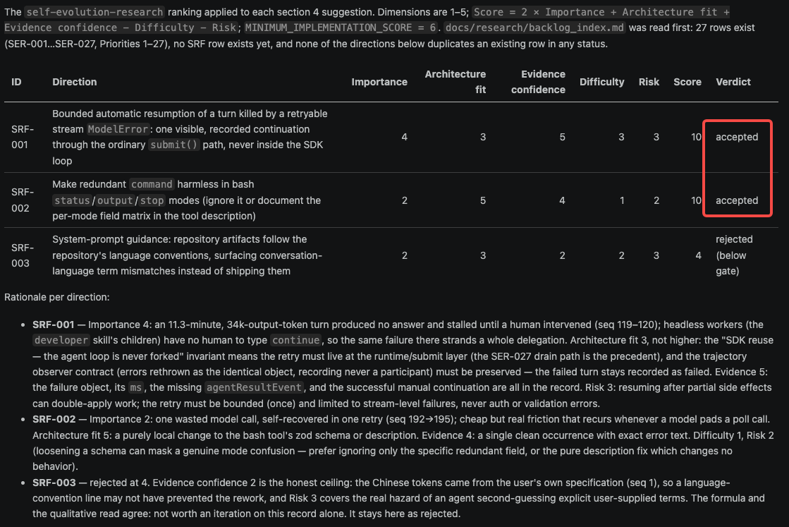
第七步
问题
过程里的弯路没人看见，同样的错会一直犯
解法
让 darwin 读自己的运行轨迹，打分、找原因，把改进点写回 backlog
每个会话都有一份只追加的 trajectory.jsonl：用户输入、每次工具调用、模型返回、token、回合结束原因。它原本是给回放和导出用的，也正好是反思的材料。/self-reflection 起一个新的 headless darwin 读它，按模板写反思：
1
给完成度打分
完美 / 高 / 中 / 低，各有明确定义。十次里有四次打了“低”。
2
找 darwin 自己的问题
哪些弯路能靠改提示词、工具描述、上下文管理、agent 编排避免。
3
同一套评分和门槛
值得做的写进 backlog，交给 developer；重复的标记重复，不再入队。
第一次反思找出两条：流中断后一个 11 分钟的回合卡死等人输 continue；bash status 多传一个字段白花一次调用。SRF-003 证据不足被拒，理由写明，不靠改分硬过门槛。
Self Evolution Development · darwin
Notes:
问题：过程里的弯路没人看见，同样的错会一直犯。解法是让 darwin 读自己的运行轨迹。每个会话都有一份只追加的轨迹文件，记录每次工具调用、模型返回、token 和回合结束原因。/self-reflection 起一个新的 headless darwin 读它，打分（完美、高、中、低），找出哪些弯路能靠改 darwin 自己避免，再用同一套评分和门槛写进 backlog。第一次反思就找出两条，其中一条是流中断后卡死等人输 continue。

Slide 13


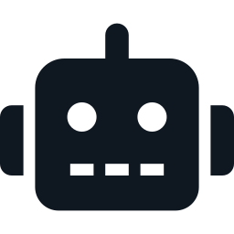


到这里，循环就完整了
研究 / 反思
产生方向
↓
评分过门槛
进 backlog
↓
developer
监督 headless 子进程
↓
独立验收
Host 自己看 diff、跑测试
↓
pnpm build
新版本接手下一轮
↑ 新版本回到起点，继续研究下一个方向
人保留的：给方向、产品取舍、安全边界、授权 push。其余的，darwin 自己跑。
Notes:
到这里循环就完整了：研究或反思产生方向，评分过门槛进 backlog，/developer 监督 headless 子进程实现，Host 独立验收后提交，build 出新版本，新版本回到起点继续研究下一个方向。人保留的是：给方向、产品取舍、安全边界、授权 push。其余的 darwin 自己跑。

Slide 14
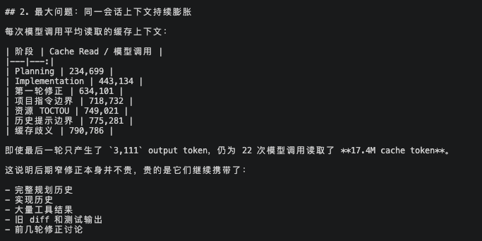
第二层 · 踩坑 1
最先碰到的问题：token 烧得太快
706
29.6 万
次模型调用
output token
3.98 亿
1.11
cache read token
每次调用平均只发的工具数
8 月 17 日统计的一个批次。同一个子会话从 planning 续到第四轮修正，每次调用读取的缓存上下文从 23 万涨到 79 万；最后一轮只产出 3111 个 output token，却读了 1740 万缓存。Planning 阶段单独占 37% 的 output。
改法 · 流程 不再拆 planning child 和 implementation child 各审一次；一个完整 worker 自己走完研究、实现、检查、提交，Host 只在最后独立验收。
改法 · 提示词 互不依赖的读取、搜索、检查在同一条消息里批量发出。现在一个方向典型花费 1–16 美元、12–170 次调用。
后期的修正本身不贵，贵的是它们一直带着前面所有的历史。
Self Evolution Development · darwin
Notes:
最先碰到的问题是 token 消耗。8 月 17 日统计的一个批次：706 次模型调用，output 29.6 万，cache read 3.98 亿。原因是同一个子会话从规划一直续到第四轮修正，每次调用读取的缓存上下文从 23 万涨到 79 万；另外每次调用平均只发 1.11 个工具。改法：不再拆成规划和实现两段各审一次，一个完整 worker 自己走完，Host 只在最后独立验收；提示词里要求互不依赖的读取在一条消息里批量发出。

Slide 15


第二层 · 踩坑 2
另外四个教训
监督子进程比子进程干活还贵
一个批次 390 次工具调用，322 次是 Host 在轮询两个子进程的 status 和 output，每醒一次都是一轮带全上下文的模型调用。先改成阻塞式 wait，最长能等 30 分钟；最后反过来：后台任务 start 后立即返回，Host 可以结束回合，任务结束时一条 <task-notification> 进入提示队列，会话空闲时唤醒模型。
反思要敢打低分
十次里四次“低”：结论形成了没发出去、轨迹定位不匹配、最后一个回合没闭合。未闭合那条变成了 SRF-012：反思只对已闭合的回合打分。
同一个错，不换假设就别再试
一次服务端校验失败，darwin 换着参数连试了六种变体，12 分钟、1.1 万 output token，直到被人取消。反思提出 SRF-016 重试守卫：同一失败签名第二次要说出有证据的新假设，第三次停下汇报，第四次直接拒绝执行。
流程框架也会变成拖累
Trellis 前三周有用；切到 Claude Fable 5.1 后，模型自己会读 AGENTS.md、跑 spike 再改代码，Trellis 成了第二本规则手册。9 月 4 日整层移除，只留下那句原则。
Self Evolution Development · darwin
Notes:
另外四个教训。监督子进程比子进程干活还贵：一个批次 390 次工具调用里 322 次是 Host 在轮询，每醒一次都是一轮全上下文的模型调用。先改成阻塞式等待，最后反过来，后台任务启动后立即返回，Host 可以先结束回合，任务结束时一条通知进入提示队列，会话空闲时再唤醒模型。反思要敢打低分，十次里四次是低，其中一条后来变成了新的改进方向。同一个错不换假设就别再试，一次服务端校验失败被连试了六种变体才被人取消，于是加了重试守卫，第二次要有新假设，第三次停。Trellis 工作流前三周有用，切到更强的模型后成了多出来的规则手册，整层移除。

Slide 16


第二层 · 机制
为什么能一直跑下去
该记的东西都写进文件
每个会话从零开始，上一代只能靠文件传给下一代。AGENTS.md 预载进系统提示，一张表列着哪些约束不能破坏、代码在哪、用哪个脚本验证（32 KB 上限）。每批必须往 iteration-log 追加一条。“Specs injected, not remembered.”
测试不用 mock
spike/ 下一百三十来个脚本：真实 pty 驱动 TUI、真的 git 仓库、直接调模型。pnpm test 跑其中 100 个免模型套件。子进程说“测试过了”，Host 用同一条命令得到同一个答案。
提前说好哪些事归人管
产品取舍、安全边界、授权是人的。工作树不干净、起点无法验证、验收反复失败、前提被证伪——整批停下并记录原因。darwin 在没人在场时知道该停在哪。
每一轮都用刚改出来的 darwin 做下一轮
验收通过、提交后立刻 build，下一个方向就由新 darwin 来做。改动一提交就进入实际工作：改得好下一轮顺一些，改坏了下一轮就会撞上它。每次改进的结果，反过来决定下一次改进的质量。
Self Evolution Development · darwin
Notes:
能跑三个星期不失控，靠四件事。该记的都写进文件：AGENTS.md 预载进系统提示，迭代日志每批追加。测试不用 mock：一百三十来个脚本跑真实的 pty、真的 git 仓库、真的模型。提前说好哪些事归人管，什么情况整批停下。最关键的是每一轮都用刚改出来的 darwin 做下一轮：改动一提交就进入实际工作，改好了下一轮更顺，改坏了下一轮就撞上。

Slide 17
现在的样子 · 2026-08-13 → 09-06
三个星期之后
672
99
commit
受监督的迭代批次
95
~37,000
backlog 方向 · 93 done
行 TypeScript（src/）
~130
20 / 10
spike 脚本 · 100 个进 pnpm test
研究报告 / 反思报告
基线之后的实现代码都是 darwin 写的。功能：流式 Markdown 和文件 diff、四种权限模式、可恢复会话和轨迹回放、subagent 和 workflow DAG、hook 和 MCP、headless 结构化输出、多模型切换、agent 管理的项目记忆，以及三个自进化 skill。
Self Evolution Development · darwin
Notes:
三个星期的数字：672 个 commit，99 个受监督的迭代批次，backlog 里 95 个方向、93 个已完成，约 37000 行 TypeScript，约 130 个验证脚本。基线之后的实现代码都是 darwin 写的。功能上它现在有流式 Markdown 和文件 diff、四种权限模式、可恢复会话和轨迹回放、subagent 和 workflow 委派、hook 和 MCP、多模型切换，以及三个自进化 skill。

Slide 18
SDK 压测结果
Strands SDK：用到了什么，补了什么
runtime.ts 是唯一构造 Agent 的地方，只做装配；agent 循环一次都没有 fork 过。不够的地方集中在自带工具和插件的细节，用一个 pnpm patch 补齐。
原生用上的
模型
BedrockModel / AnthropicModel / OpenAIModel（Mantle）；Model.updateConfig() 会话中途换 effort 和模型；CachePointBlock
工具
bash、fileEditor、httpRequest 直接注册；McpClient（stdio + Streamable HTTP）
上下文
SummarizingConversationManager 做 /compact；ContextOffloader 默认开；SessionManager + LocalFileStorage；checkpoint 做 /rewind
控制
InterventionHandler 做权限门；模型、工具、调用三类 hook；InvokeModelStage 中间件 + ExponentialBackoff 做限流重试
多 agent
默认并发执行器跑 subagent；Graph 跑 workflow DAG；backgroundTasks 做后台委派；官方 AgentSkills
patch 补的
1 个 patch · 15 个文件 · 约 950 行
bash ~400 行
stdin 接 /dev/null，交互提示直接 EOF；按进程组杀；后台任务增量 wait，终端聚焦等待最长 30 分钟
ContextOffloader ~300 行
excludeTools 让 load_skill 永不卸载；卸载的 JSON 可按行搜索切片；恢复旧会话时修复超大历史结果
fileEditor ~180 行
str_replace 未命中返回有限上下文，零写入；新增 replace_all
小补丁
包根导出 DEFAULT_SUMMARIZATION_PROMPT；摘要过滤 thinking 推理块；OpenAI 适配器补 cache_write_tokens、溢出识别
补丁都是 darwin 在自我迭代中撞到问题后自己写的。补的是边角，agent 循环、会话、压缩、编排这些主干没有动过。
Self Evolution Development · darwin
Notes:
对 Strands SDK 的压测结论：扩展点够用，agent 循环一次都没有 fork 过。模型、工具、上下文管理、权限拦截、多 agent 编排全部走 SDK 原生能力，包括 ContextOffloader、Graph、backgroundTasks、AgentSkills。不够的地方集中在自带工具和插件的细节，用一个 pnpm patch 补齐：bash 的进程处理、ContextOffloader 的排除和搜索、fileEditor 的未命中提示和 replace_all。补丁都是 darwin 自己在迭代中撞到问题后写的。

Slide 19
DeepSWE 前 20 题 · 2026-09-05 / 09-08
跟 Claude Code 跑同一批题
同一个模型（Bedrock 上的 Claude Opus 5）、同一批任务，只换 agent：darwin 是 commit 2240a3c，Claude Code 是 2.1.261。9 月 8 日两个 harness 各自把 effort 从 high 降到 medium 再跑一轮，其余不变。
darwin
Claude Code
12/20 high
13/20 medium
12/20 high
13/20 medium
 | darwin high | darwin medium | CC high | CC medium
成本 | $138.92 | $83.97 | $149.29 | $94.42
成本变化 | — | −40% | — | −37%
input token | 168.5 M | 99 M | 176.5 M | 113 M
output token | 1477 K | 903 K | 1471 K | 966 K
耗时中位 | 18 min | 11 min | 18 min | 12 min
high：18 题结果一致。分歧两题方向相反：darwin 过了 abs-stepped-slices，Claude Code 过了 bandit-structured-nosec-directives。两边都没过的 7 题是当前模型的能力边界。缓存命中两边都是 98%。
medium：省钱站得住，涨分不站。成本各降 40% / 37%，在两个互不相关的 harness 上复现。+1 分是噪声：Claude Code 在两个 effort 档间翻转 7 题、darwin 翻转 3 题，同配置两跑的基线就翻 6 题。medium 下换 harness 仍是 13 vs 13。high 比 medium 多花约 1.6 倍，没买到可测量的分数。
局限：pass@1 单次采样；字典序前 20 题，不是随机抽样。能说的只是：在这个样本上，两个 effort 档下 harness 的影响都没有超出单次采样的噪声。
Self Evolution Development · darwin
Notes:
跟 Claude Code 跑同一批题。DeepSWE 前 20 题，同一个模型 Claude Opus 5、同一批任务，只换 agent，每题跑一次。effort high 下两边都是 12/20，18 题结果一致，分歧的两题方向相反、各赢一题，成本 darwin 低 7.5%。9 月 8 日又把 effort 降到 medium 各跑一轮：两边都变成 13/20，成本各降 40% 和 37%。省钱的结论在两个 harness 上复现了，多出的 1 分是噪声，同配置两跑本身就会翻 6 题。能说的是，两个 effort 档下换 harness 都不改变总分，而 high 比 medium 多花 1.6 倍成本，没有买到可测量的分数。

Slide 20
RSI · Auto Research
两个容易混在一起的词，和一套对照坐标
RSI 递归自我改进
Good 1965 · Yudkowsky 2008
系统改进自己，改进后的系统做出更好的改进，如此递归。
今天的形态：模型改自己的权重，或改训练流水线和部署系统，得到更强的下一代。
Weng 2026-07：近期可行的路从 harness 开始，不从权重开始。
autoresearch
Karpathy · 2026-03
agent 只能改一个训练脚本 train.py；每次训练固定 5 分钟，指标 val_bpb。
好了保留、差了回滚，一晚上约一百次实验。人不碰 Python，只改 program.md。
Weng 拿它当“工作流自动化”模式最干净的例子。
Darwin Gödel Machine
Sakana AI · UBC · 2025-05
把“证明”换成“用 benchmark 实证”：档案库里采样一个 agent，让模型改出新版本，跑 SWE-bench，好的进库。
SWE-bench 20.0% → 50.0%，Polyglot 14.2% → 30.7%。
“达尔文”指档案库 + 选择：有种群、有分支。和本项目撞名，机制不同。
对照坐标来自 Lilian Weng《Harness Engineering for Self-Improvement》（2026-07）。三个 harness 设计模式：工作流自动化、文件系统作为持久记忆、子 agent 和后台任务。优化对象的渐进线：提示词 → 结构化上下文 → 工作流 → harness 代码 → 优化器代码。自改进回路的参照：Self-Harness 的 propose–evaluate–accept，AHE 的七个可编辑组件和三层可观测性。下一页按这套坐标放 darwin。
Self Evolution Development · darwin
Notes:
两个容易和这个项目混在一起的词。RSI 是 Good 1965 年的设想，系统改进自己，改进后的系统再做出更好的改进；今天的形态是模型改权重，或改训练流水线和部署系统。autoresearch 是 Karpathy 2026 年 3 月的做法，agent 只改一个训练脚本，5 分钟一轮，好了保留差了回滚。Darwin Gödel Machine 用档案库加选择让 coding agent 改自己。对照的坐标来自 Lilian Weng 2026 年 7 月的《Harness Engineering for Self-Improvement》：三个设计模式、一条优化对象的渐进线，以及 Self-Harness、AHE 这类自改进回路。

Slide 21
RSI · Auto Research · 对照 · harness 层
darwin 落在哪里：有界自我改进
改的对象
autoresearch 一个训练脚本
Self-Harness / AHE harness 的七个组件
DGM agent 自己的代码
darwin 自己的代码库：七个组件都动过，含优化器 skill
弱点从哪来
autoresearch 固定目标下提假设
Self-Harness / AHE 多条轨迹聚类失败模式
DGM benchmark 失败日志
darwin 骰子 + 同类研究 + 单会话轨迹反思
评价
autoresearch 一个标量 val_bpb
Self-Harness / AHE 留内 + 留外回归
DGM benchmark 分数
darwin typecheck + 130 真实测试 + Host 看 diff
验证器位置
autoresearch 回路外
Self-Harness / AHE 回路外，只读
DGM 沙箱 + 监督
darwin 回路内，同一仓库；人工门控兜底
搜索结构
autoresearch 单谱系爬山
Self-Harness / AHE 单 harness 逐轮合并
DGM 档案库、多父代
darwin 单谱系 git main，种群 1
回路闭合
autoresearch 一晚上全闭合
Self-Harness / AHE 全自动
DGM 闭合
darwin 人在边界：产品取舍、授权、停止
模型固定
RSI 是智能改进智能；darwin 改的是模型外面那层 harness。DeepSWE 对照：换 harness 分数没超出噪声，上限就是模型的上限。
验证器在回路内
AHE 把 verifier 和模型配置设成只读；darwin 的测试和权限门在同一仓库里，靠 Host 重跑、人审 diff 兜住，没有从结构上解决。
没有种群
DGM 有档案库和多父代；darwin 每个验收通过的 commit 是唯一父代。多样性靠骰子补，负面结果靠低分和被拒方向留下。
Self Evolution Development · darwin
Notes:
按 Weng 的坐标，darwin 是 harness 层的有界自我改进。相同的地方：三个设计模式都有，AHE 的七个可编辑组件都动过，连优化器 skill 本身也在被改，propose–evaluate–accept 的骨架一样。不同在评价器和边界：模型固定，harness 的上限就是模型的上限；验证器在回路内，测试和权限门跟代码在同一仓库，靠 Host 重跑和人审 diff 兜住；没有种群，git main 一条线，多样性靠骰子补。没有标量目标所以慢，autoresearch 一晚上百次实验，darwin 三周 99 个批次。

Slide 22
未来方向 · 提案草稿
下一步：给好坏一个数字
现在缺什么
backlog 的 Score 五个维度都是 1–5 的主观评级。
验收标准是“没有回归”，不是“darwin 变强了”。
反思只看自己的一次会话：评价者和被评价者是同一个系统。
名字叫 darwin，却没有一个外部的、可复现的、量化的 fitness function。
用 Harbor 补上
每个候选 commit 在固定模型、任务子集、参数下跑 Harbor，和 baseline 比 pass@1、成本、时长。
快速层：5–8 题 smoke，触及 agent 核心的 commit 验收时跑。
慢速层：Terminal-Bench 2.0 全部 89 题 + DeepSWE 全部 113 题，每次 release 刷新基线。
研究 skill 加一条 bench 路径：从 reward = 0 的 trial 里挖 darwin 侧的缺陷。
正好对上前一页的三个缺口
留外集：一个 hold-out 子集永远不进 smoke。
验证器在回路外：verifier 跑在独立容器里；任务内容和解法不进 skills、memory、AGENTS.md。
标量信号：对 baseline 的差值，Evidence confidence 第一次有数字撑着。
底线：只有同一模型、同一参数、不同 darwin commit 的差值才算 darwin 的信号。
0 submodule + 文档
1 冒烟 1 + 1 题
2 基线 n = 3
3 接入 developer
4 全量 → 基线
5 轨迹反哺 fork
已到阶段 0：external/harbor submodule，darwin adapter 在 fork 里，方案在 docs/architecture/harbor-benchmark-rsi.md。风险：全量 DeepSWE 一次可能上百美元、数小时；单题 pass 在 run 间波动，小子集只看趋势和严重回归；Goodhart 靠 hold-out 和“任务内容不进记忆”来防。
Self Evolution Development · darwin
Notes:
下一步是给好坏一个数字。现在判断一个改动好坏的标准全是定性的、内生的：评分是主观评级，验收只看没有回归，反思的评价者和被评价者是同一个系统。准备用 Harbor 跑 Terminal-Bench 2.0 和 DeepSWE，每个候选 commit 在同一模型、同一参数下和 baseline 比 pass@1、成本和时长；触及 agent 核心的 commit 跑几题 smoke，每次 release 跑全量。这正好补上前一页的三个缺口：留外集、回路外的验证器、标量信号。目前到提案和 submodule，先跑通一题冒烟。

Slide 23

能不能叫“自进化”？
我倾向于保守一点。
它能做到的
在明确的边界内自己找方向
自己实现、自己验收、自己记录
把学到的东西传给下一代
用新版本立刻验证上一版的改动
仍然是人的判断
方向的质量
边界的位置
产品取舍与安全授权
这个实验至少说明：在三万多行的仓库、三个星期的尺度上，这些判断之外的活是可以交出去的。三周多体验下来，大概有 10%–20% 的方向还是要我明确指引；等它自己探索，也许也能走到我想要的地方，但要花更长的时间和更多的成本。
想自己接着迭代
fork 这个 repo，然后 /self-evolution-research
想直接用
npm install -g strands-darwin
github.com/xiehust/strands-darwin · 代码、迭代日志、研究报告、反思报告
Self Evolution Development · darwin
Notes:
它能不能叫自进化，我倾向于保守一点。它能在明确的边界内自己找方向、实现、验收、记录，并把学到的东西传给下一代；方向选得好不好、边界画在哪里，仍然由人判断。这个实验至少说明，在一个三万多行的仓库里、三个星期的尺度上，这些判断之外的活是可以交出去的。三周多体验下来，大概有 10% 到 20% 的方向还是要我明确指引；等它自己探索，也许也能走到我想要的地方，但要花更长的时间和更多的成本。想自己接着迭代，fork 这个 repo，然后运行 /self-evolution-research；想直接用，npm install -g strands-darwin。代码和全部记录在 github.com/xiehust/strands-darwin。

